Slide 1
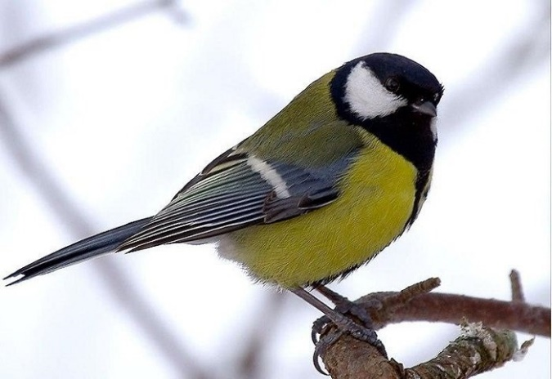
Розв’язування систем рівнянь.
Розв’язування задач.

Slide 2
Що означає розв’язати систему рівнянь?
Розв’язати систему рівнянь означає знайти всі її розв’язки або довести, що їх не існує.

Slide 3
Які системи рівнянь називаються системами рівнянь другого степеня?
Система рівняння з двома змінними, що містить хоча б одне рівняння другого степеня, утворюють систему рівнянь другого степеня з двома змінними

Slide 4
Способи розв’язування систем рівнянь
1) Графічний спосіб
2) Спосіб підстановки
3) Спосіб додавання

Slide 5
Прикладна задача – текстова задача, яка містить нематематичні поняття
Етапи розв’язування прикладної задачі:
створення математичної моделі;
розв’язування задачі (створеної моделі);
аналіз відповідей

Slide 6
Алгоритм розв’язування задачі за допомогою системи рівнянь
Аналіз умови задачі
Математична модель задачі
Система рівнянь
Розв'язування системи рівнянь
Аналіз отриманих результатів
Відповідь

Slide 7
Складіть рівняння за даною умовою:
одне число х, друге у, добуток 15;
довжина прямокутника а, ширина b, площа 48 см²;
гіпотенуза прямокутного трикутника 10, катети х, у;
швидкість велосипедиста х км/год, швидкість пішохода у км/год, за 2 год пішохід проходить на 1 км менше, ніж велосипедист проїжджає за 1 год.
ціна однієї булочки х грн, а ціна рогалика – у грн. Скільки коштує 2 булочки та 3 рогалики?
х• у=15;
2) а•b=48 см²;
3) 10²=х²+ у²;
5) 2х+3у
4) х -2 у = 1

Slide 8
№1. Укажіть систему, яка відповідає умові задачі: «Число х на 3 менше від числа у, а їхній добуток дорівнює 88. Чому дорів­нюють ці числа?».
у-х=3
х•у=88

Slide 9
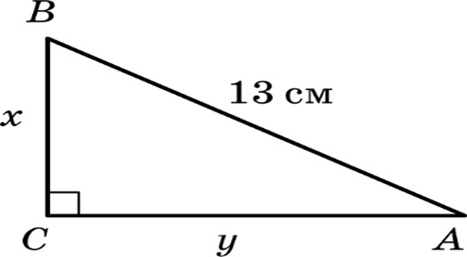
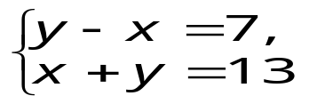
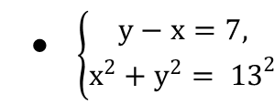
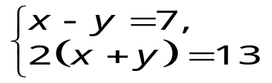
№ 22 . За допомогою якої системи рівнянь можна знайти катет прямокутного трикутника ABC (див. рисунок), якщо катет AC на 7 см більший, ніж катет BC?
АС-ВС =7
За теоремою Піфагора: АС²+ВС²=АВ²
А
Б
В

Slide 10
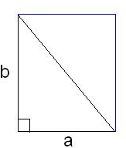
№3. Укажіть рівняння, яке відповідає умові задачі: «Периметр прямокутника дорівнює 28 дм, а діагональ дорівнює 10 дм. Знайдіть сторони а і b прямокутника».
Р= а + а +b+ b=2(а+ b)
2(а+ b)=28
а² +b²=10²

Slide 11

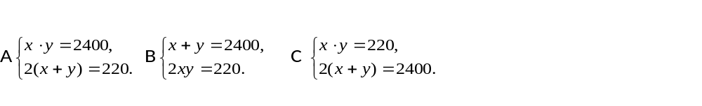
№4. Навколо прямокутної ділянки землі площею 2400 м² поставили огорожу завдовжки 220 м. Знайти довжину та ширину ділянки.
Площа прямокутника S=х•у
У
Х
Периметр прямокутника Р= х+х+у+у = 2(х+у)

Slide 12
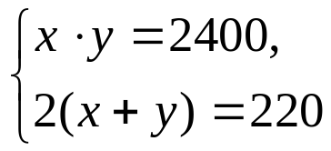
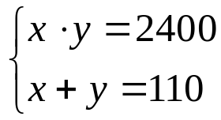
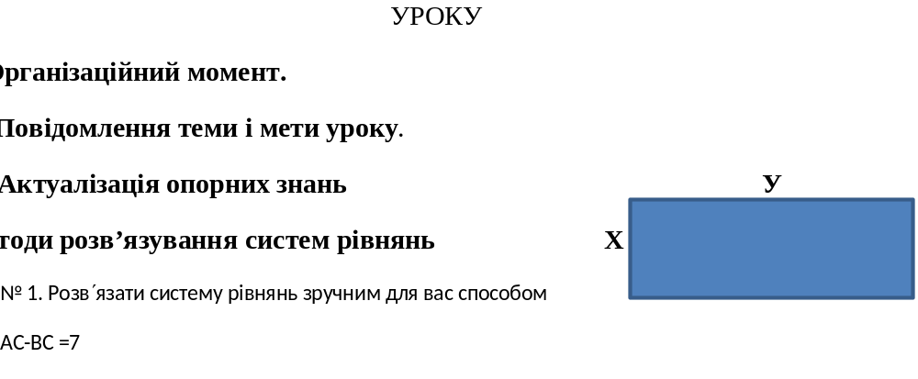
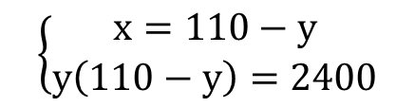
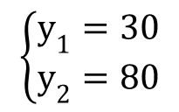
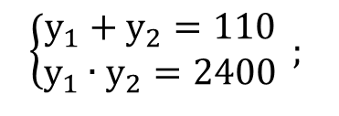
$$\left\{\begin{aligned}х=110−у \\ у\left(110−у\right)=2400\end{aligned}\right.$$
110у-у²=2400
у²-110у= -2400
у²-110у+2400=0
$$\left\{\begin{aligned}у_{1}+у_{2}=110 \\ у_{1}∙у_{2}=2400\end{aligned}\right. ;$$
$$\left\{\begin{aligned}у_{1}=30 \\ у_{2}=80\end{aligned}\right.$$
Відповідь: 30 м і 80 м.

Slide 13
Задача2
Площа грального поля стадіону прямокутної форми дорівнює 180м². Якщо довжину поля зменшити на 3 м, а ширину зменшити на 2 м, то отримаємо поле площею 120 м². Знайдіть довжини сто­рін грального поля стадіону.

Slide 14
Розв’язування
Нехай а(м) – початкова довжина грального поля стадіону; в (м) – початкова ширина грального поля стадіону.
Так як площа грального поля S=180 м², то а*в =180
Так як розміри поля змінили, то а-3 (м) – нова довжина грального поля стадіону; в-2 (м) – нова ширина грального поля стадіону.
Так як площа нового грального поля S= 120 м², то (а-3)*(в-2) =120
Отже, маємо систему рівнянь:$\left\{\begin{aligned} а∗в =180 \\ (а−3)∗(в−2) =120\end{aligned}\right.$
Відповідь: 15 м і 12 м. або 18м і 10 м

Slide 15

Рефлексія
Як приємно знати, що ти про щось дізнався (Мольєр)
Я знаю, що я нічого не знаю (Сократ)
Скажи мені і я забуду, покажи – я запам’ятаю, залучи мене я зрозумію (Конфуцій)
Пізнання починається з подиву (Арістотель)

Slide 16

Домашнє завдання
Розв’язати онлайн тест

